Slide 1
Devoir de classe
Réalisation de la conception d’un séminaire, en UML et mérise

Slide 2
INERVENANT
- MAYCAR
- Neith
- Massire
- Caprice

Slide 3
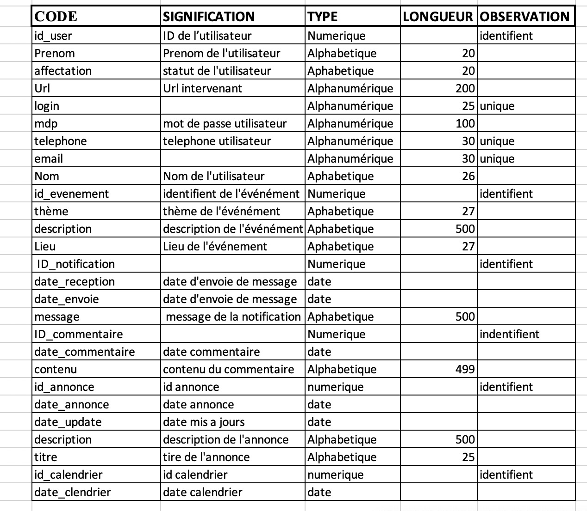
Dictionnaire des donnees

Slide 4
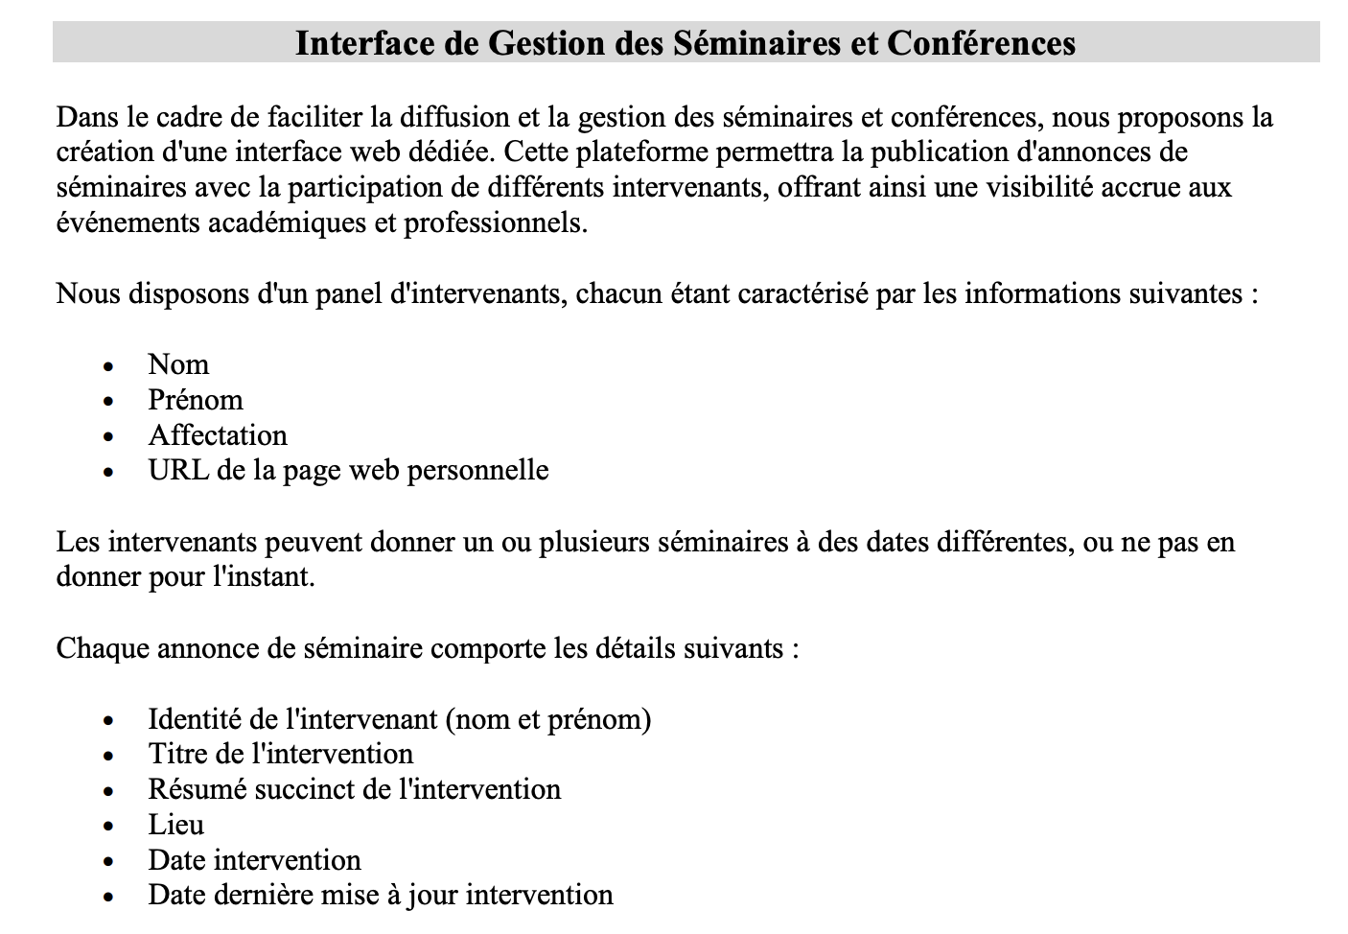
SUJET

Slide 5
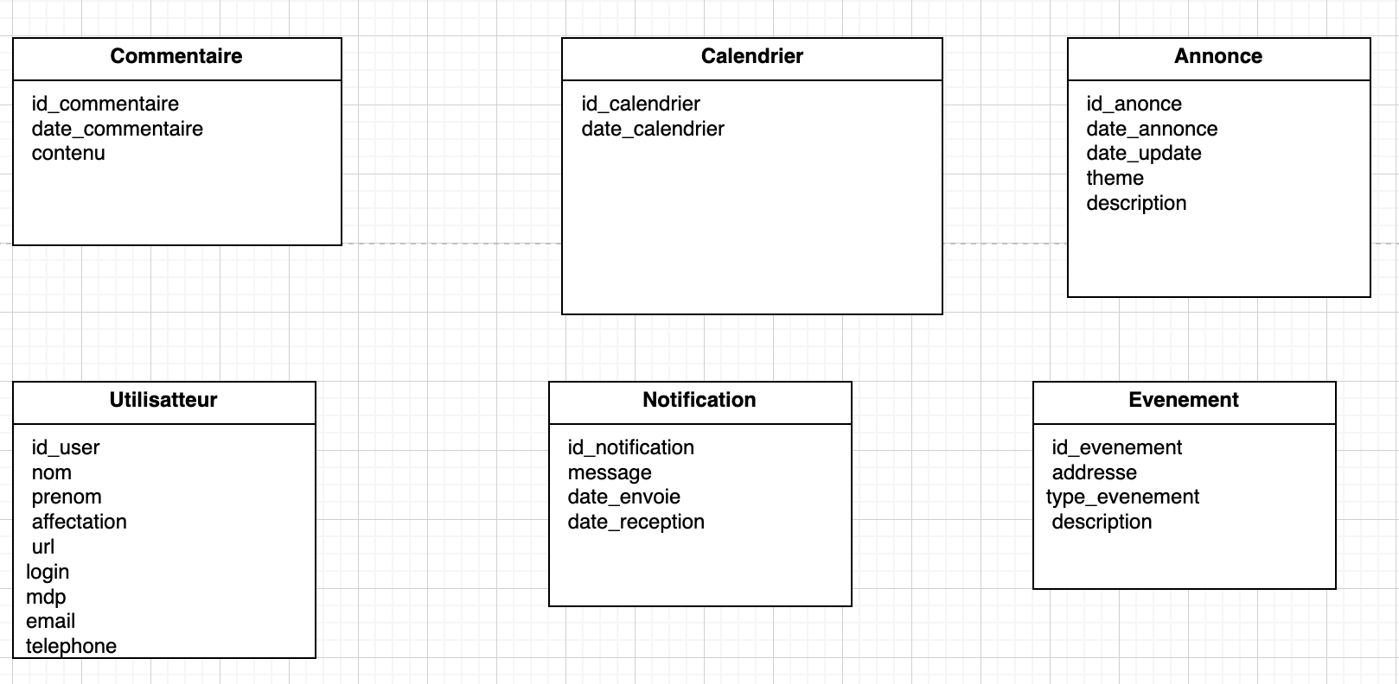
Détermination des objets

Slide 6
- un utilisateur participe à un événement
- un utilisateur gère un événement
- un utilisateur publie une annonce
- un utilisateur émet des commentaires
- un utilisateur peut créer un calendrier
- un commentaire concerne un événement
- un événement est planifié dans calendrier
- une annonce est faite pour un événement
- un utilisateur peut rédiger une notification
- une notification fait référence à un événement

Slide 7
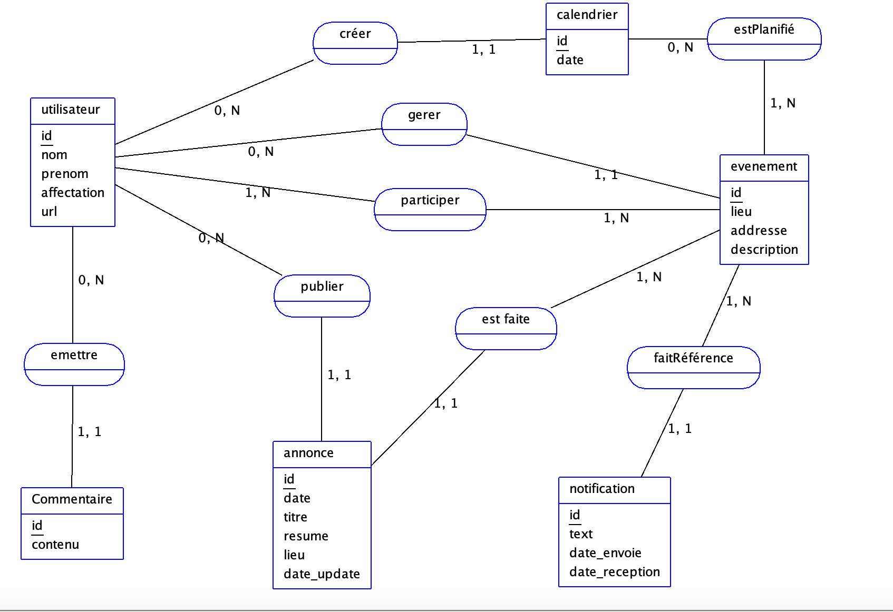
MODELE CONCEPTUEL DES DONNEES

Slide 8
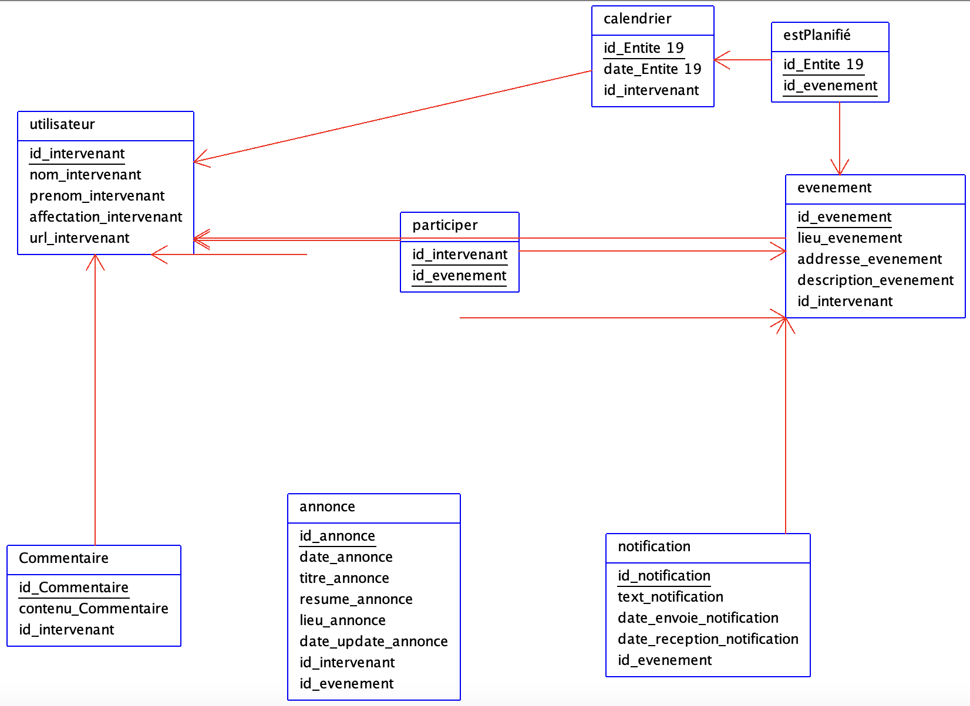
MODEL PHYSIQUE DES DONNEES

Slide 9
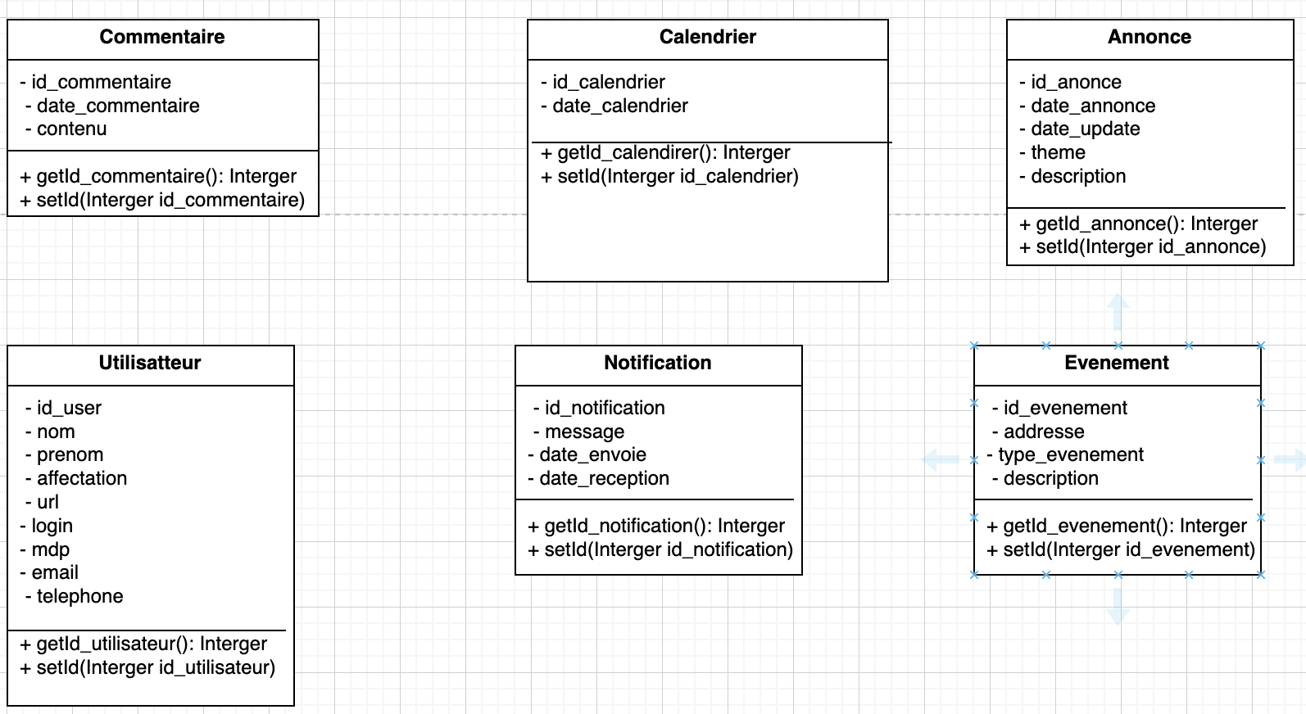
DIAGRAMME DE CLASSE

Slide 10
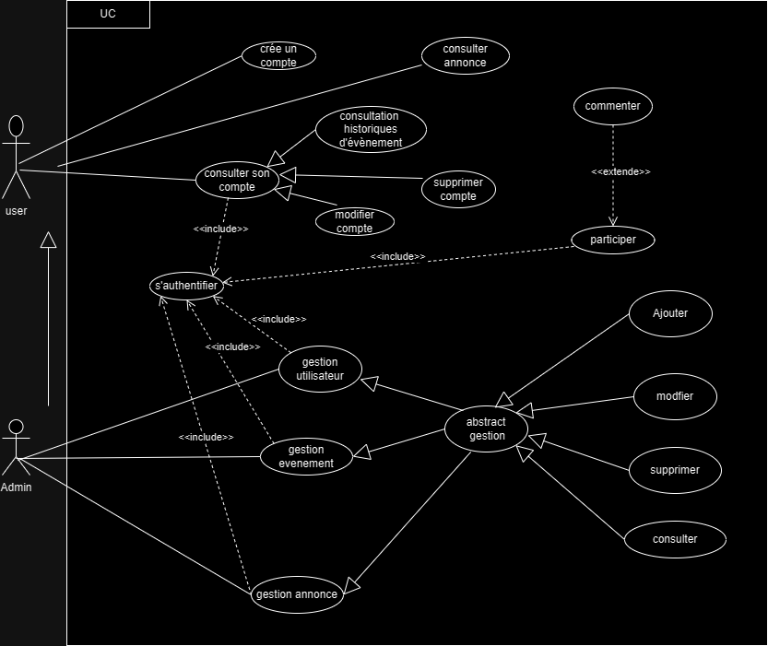
Use case

